Slide 1


KHOA HỌC TỰ NHIÊN 7
Năm học: 2023 - 2024
Giáo viên: Quách Thị Việt Anh

Slide 2
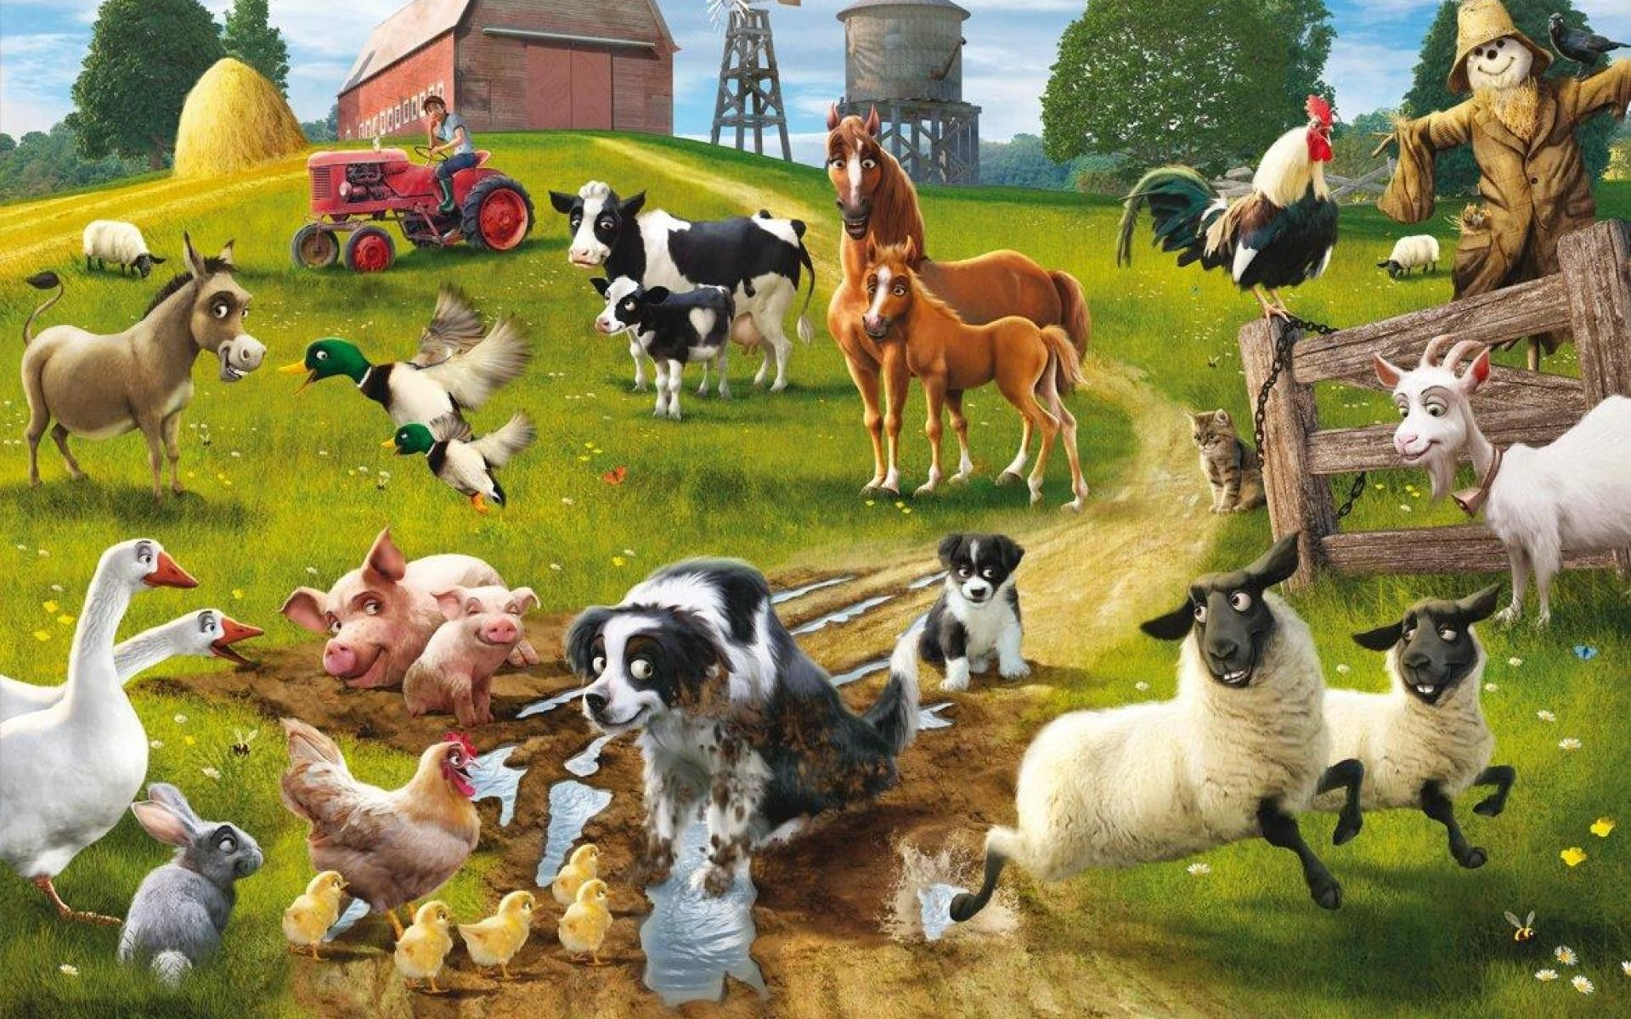
BÀI 41:
MỘT SỐ YẾU TỐ ẢNH HƯỞNG VÀ ĐIỀU HÒA,
ĐIỀU KHIỂN SINH SẢN Ở SINH VẬT

Slide 3
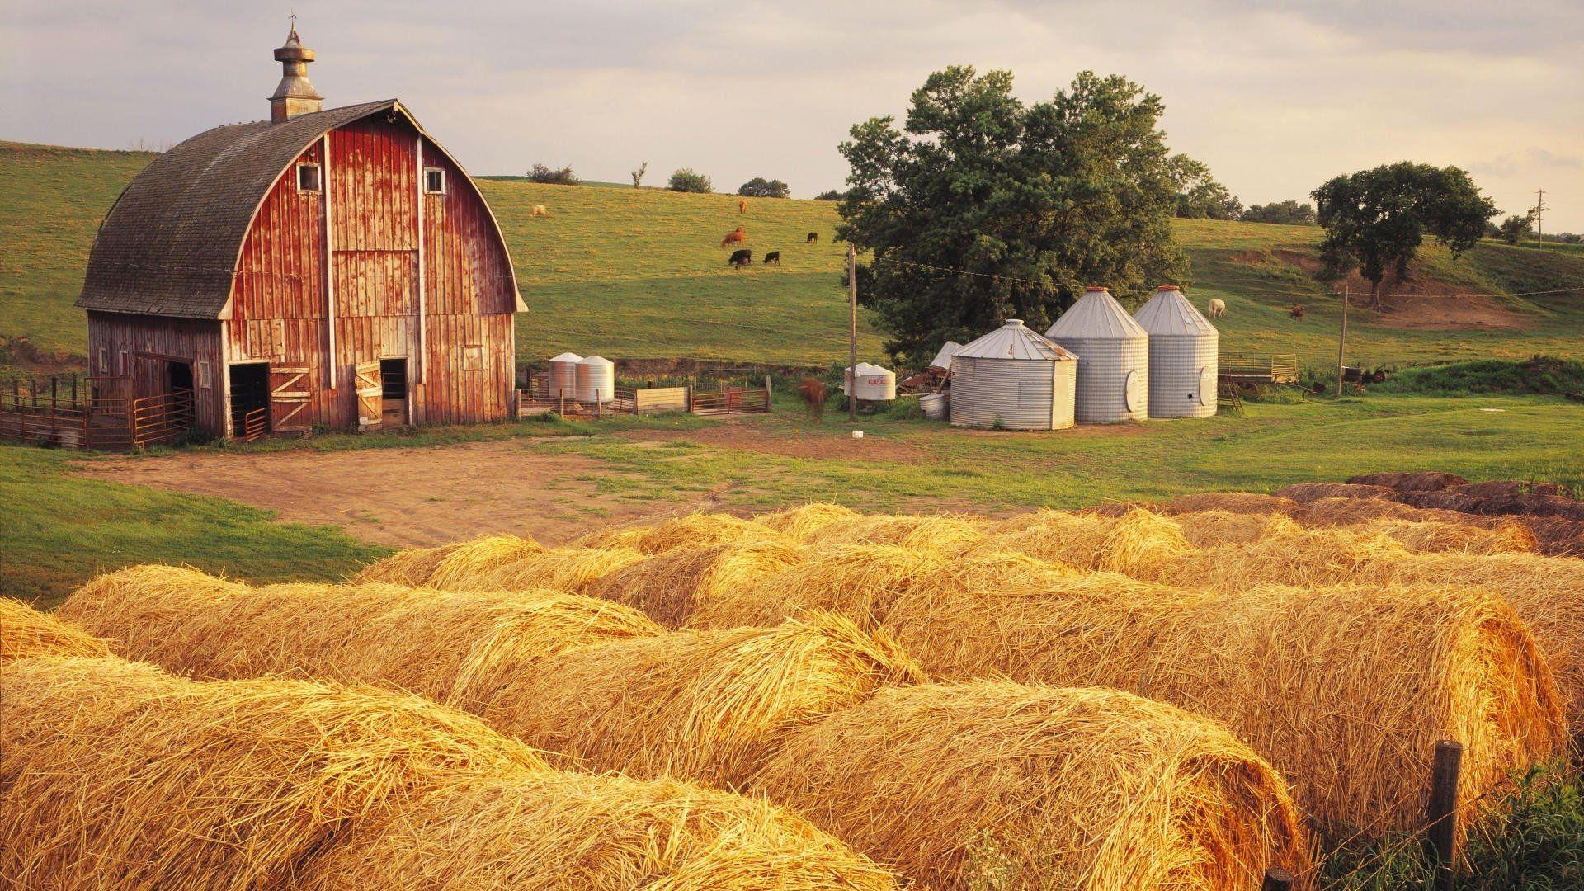

Sự sinh sản có ý nghĩa vô cùng quan trọng đối với chăn nuôi và trồng trọt.

Slide 4
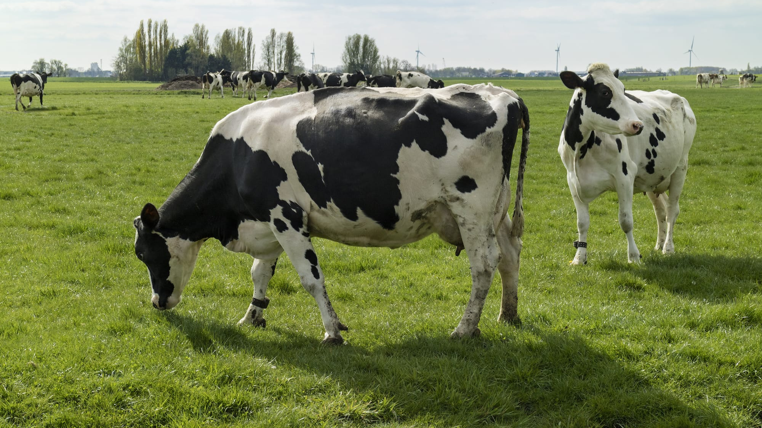

Liệu con người có thể chủ động điều khiển quá trình sinh sản của vật nuôi và cây trồng theo ý muốn để nâng cao năng suất chăn nuôi và trồng trọt không? Nếu có thì tiến hành ra sao?

Slide 5
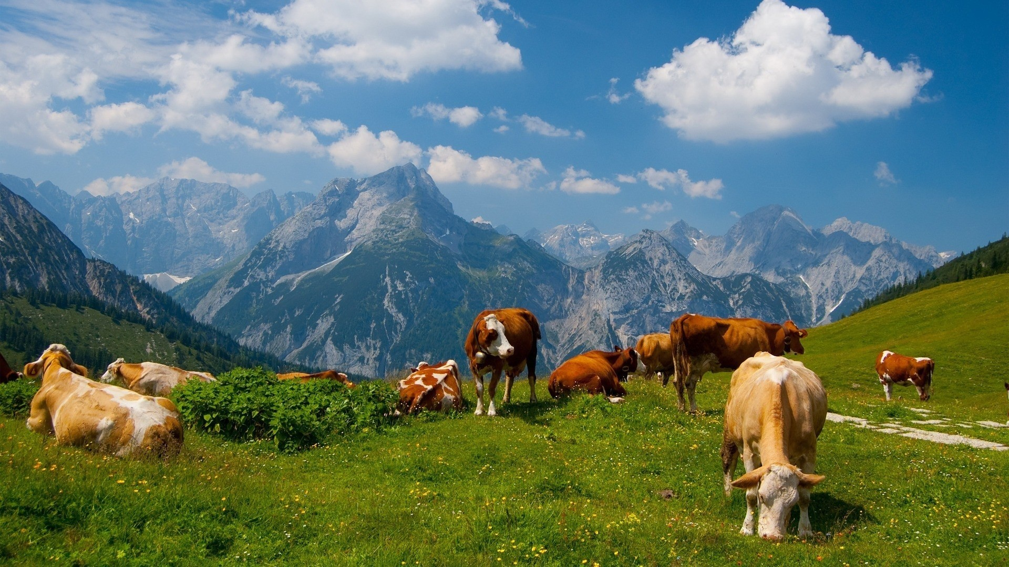
PHẦN 1.
MỘT SỐ YẾU TỐ ẢNH HƯỞNG ĐẾN
SINH SẢN Ở SINH VẬT

Slide 6


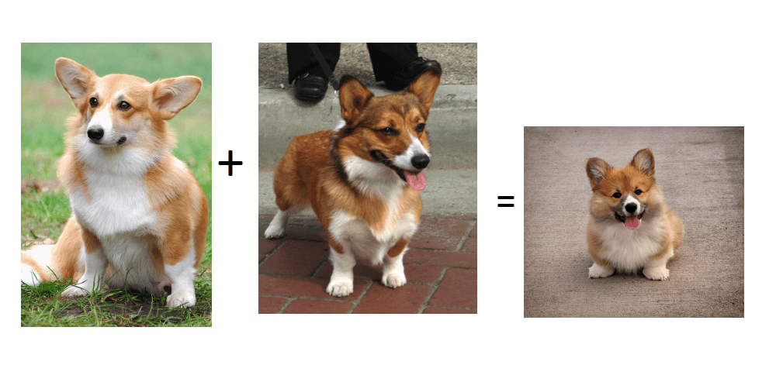
1. Các yếu tố bên trong
Một số yếu tố bên trong ảnh hưởng đến sinh sản của sinh vật như đặc điểm di truyền, hormone, tuổi của sinh vật.

Slide 7
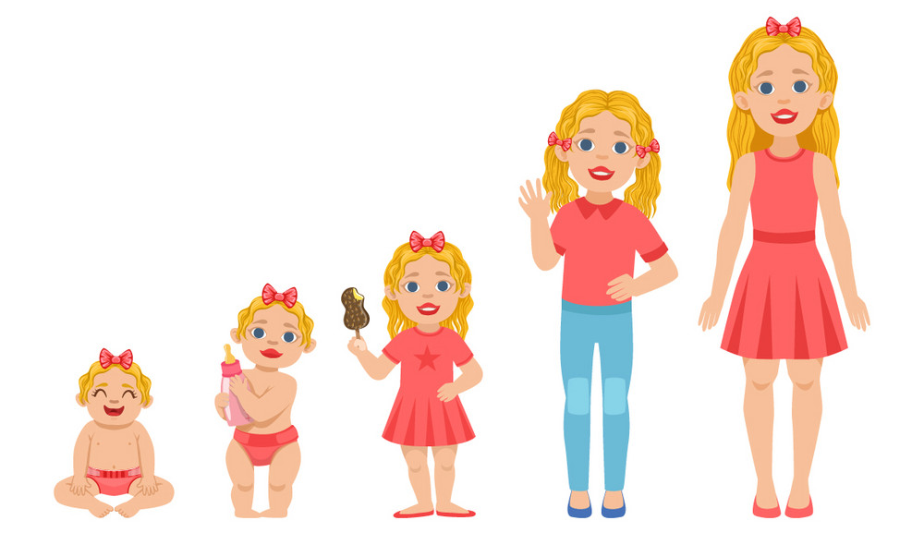
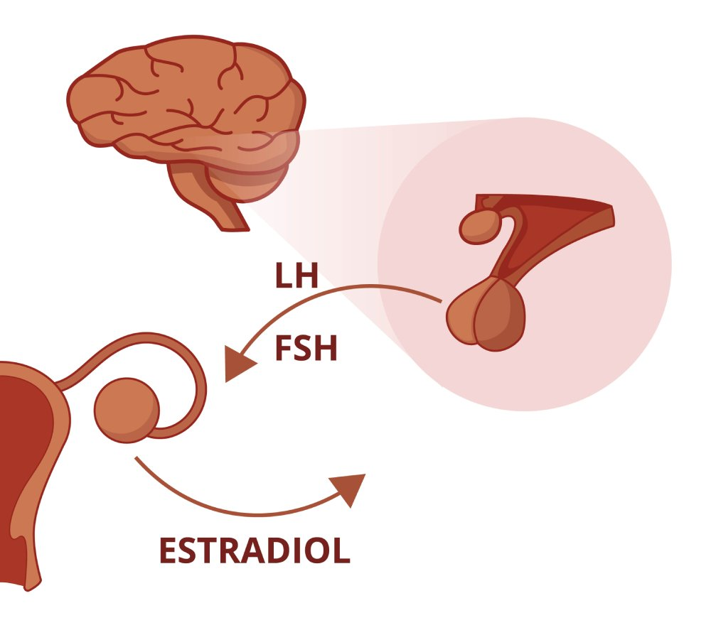
1. Các yếu tố bên trong
Ví dụ: Ở nữ giới, khi đến tuổi dậy thì, cơ thể bắt đầu sản sinh hormone FSH và LH kích thích trứng chín và rụng báo hiệu cơ thể bắt đầu có khả năng sinh sản.

Slide 8

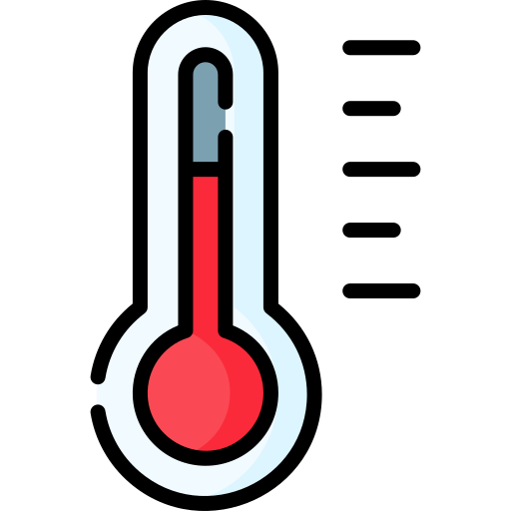
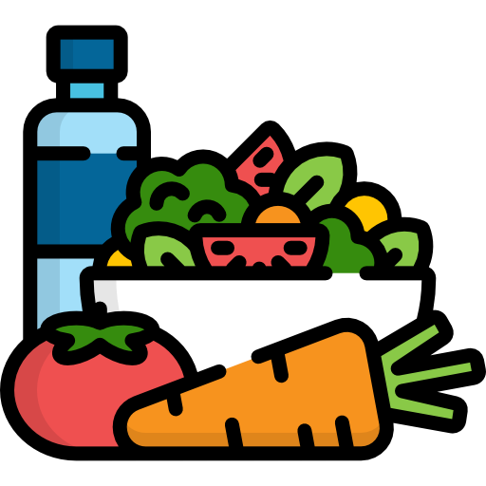
2. Các yếu tố bên ngoài
Ánh sáng, độ ẩm, nhiệt độ và chế độ dinh dưỡng là những yếu tố bên ngoài chủ yếu ảnh hưởng tới quá trình sinh sản ở sinh vật.

Slide 9
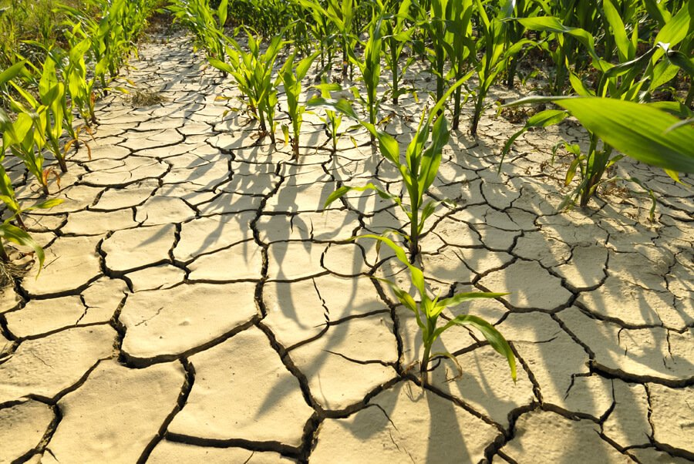
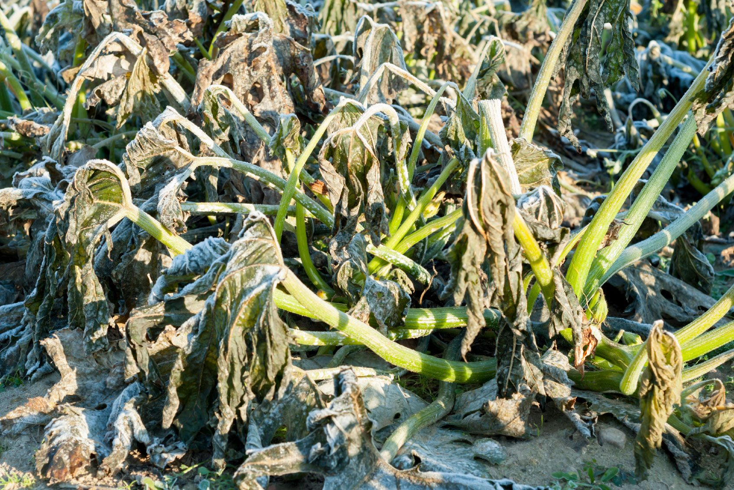
2. Các yếu tố bên ngoài
Ở thực vật, độ ẩm và nhiệt độ không khí quá cao hay quá thấp đều làm giảm hiệu quả thụ phấn và thụ tinh, làm tăng số lượng hạt lép.

Slide 10
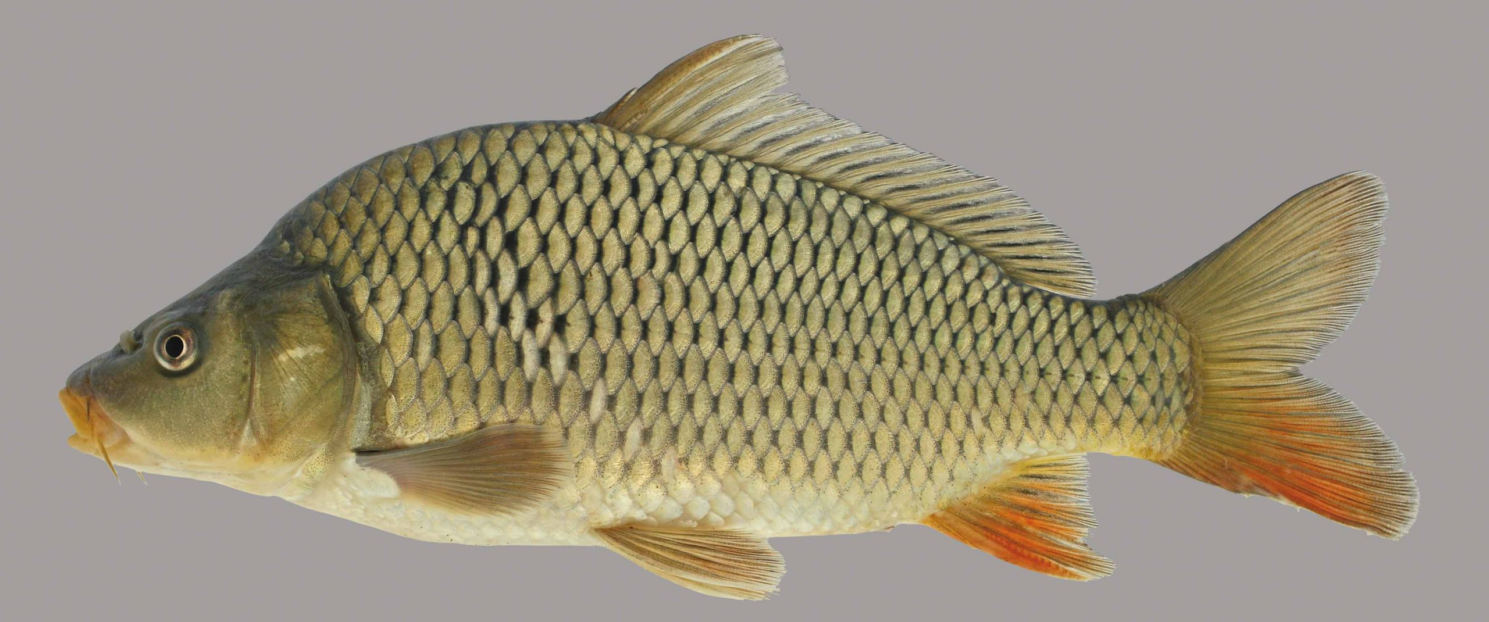
2. Các yếu tố bên ngoài
Ở động vật, nhiệt độ môi trường quá cao hoặc quá thấp làm giảm quá trình sinh trứng, ví dụ: cá chép chỉ đẻ ở nhiệt độ trên 15ºC.

Slide 11


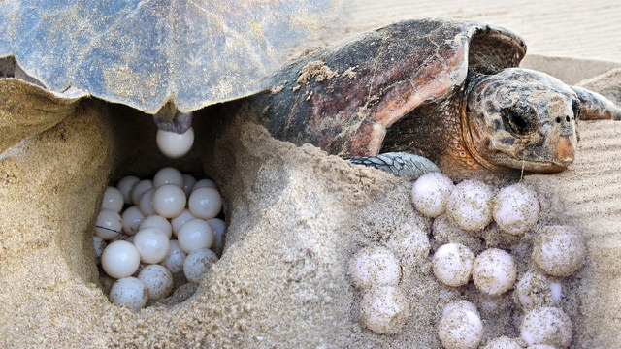
Em hãy lấy ví dụ về ảnh hưởng của một số yếu tố môi trường đến sự sinh sản của sinh vật.
TRẢ LỜI
Ở trứng rùa ủ ở nhiệt độ dưới 28⁰C sẽ nở thành con đực, trên 32⁰C sẽ thành con cái

Slide 12
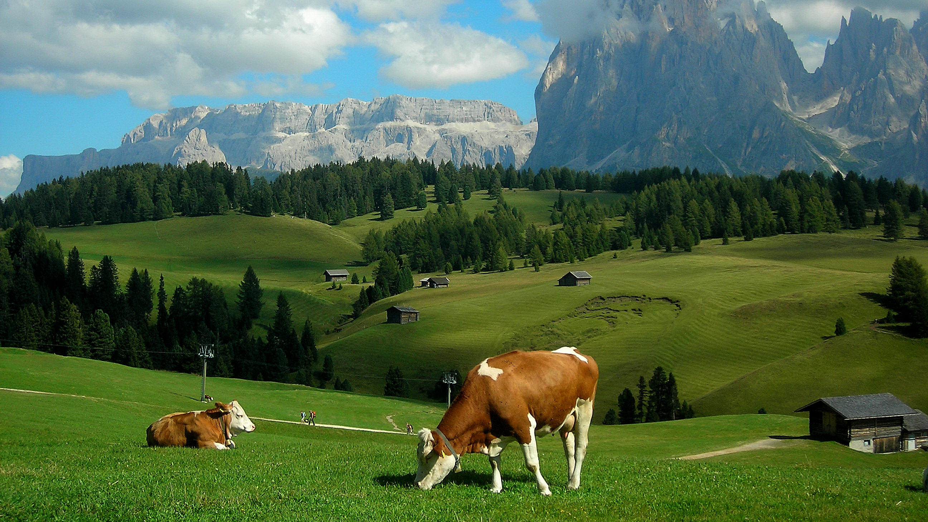
PHẦN 2.
ĐIỀU HÒA, ĐIỀU KHIỂN SINH SẢN
Ở SINH VẬT

Slide 13
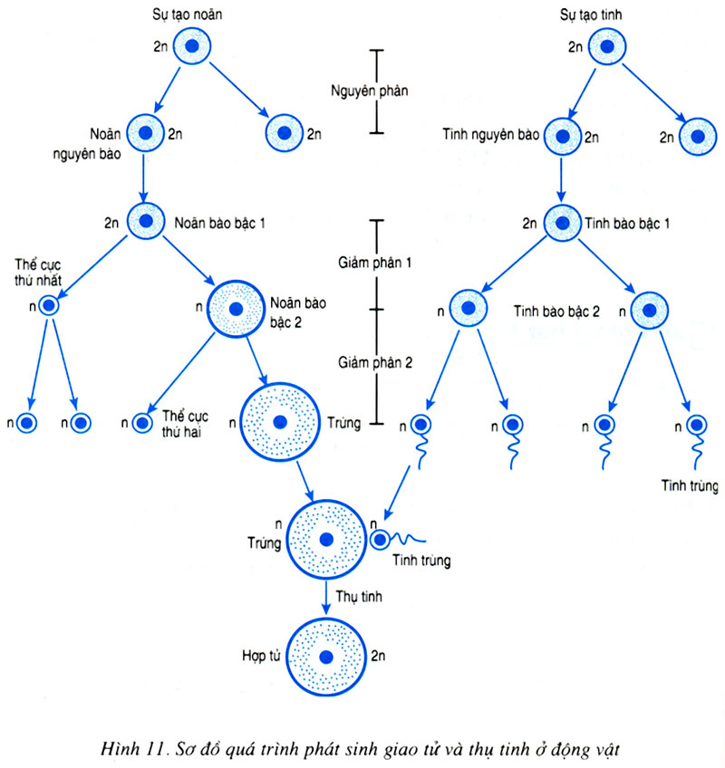
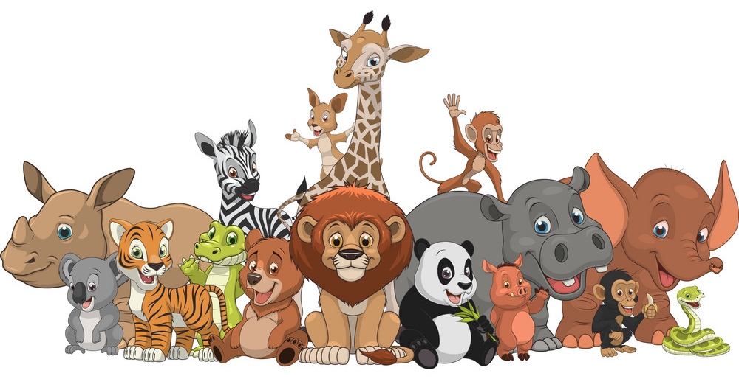
1. Điều hòa sinh sản ở sinh vật
Quá trình sinh sản của sinh vật diễn ra bình thường là nhờ các cơ chế điều hòa.
Cơ chế điều hòa sinh sản ở sinh vật chủ yếu là điều hòa quá trình sinh giao tử.

Slide 14
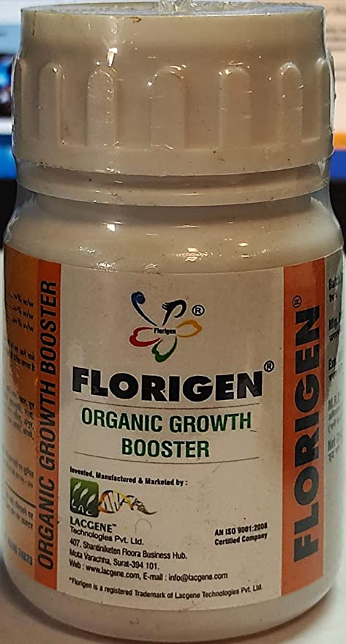
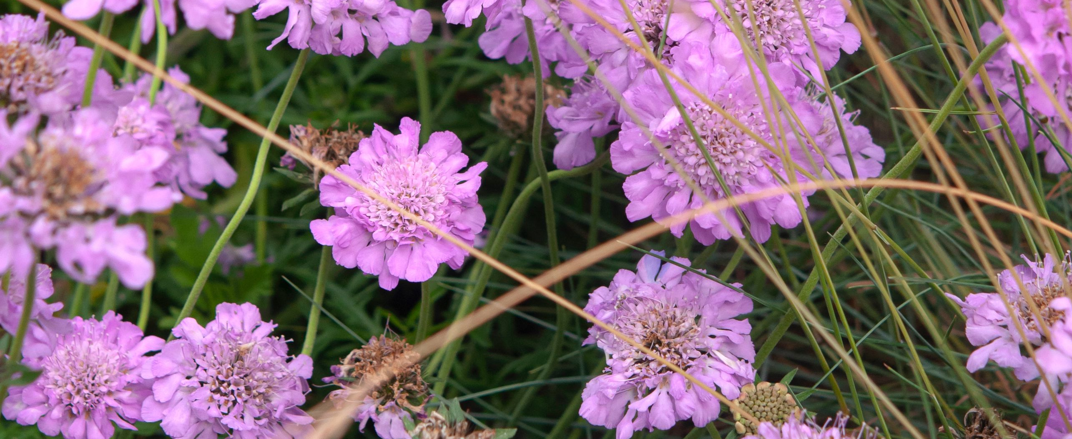
1. Điều hòa sinh sản ở sinh vật
Ở thực vật, sự ra hoa chịu ảnh hưởng của một số hormone, ví dụ: hormone florigen kích thích sự ra hoa.

Slide 15
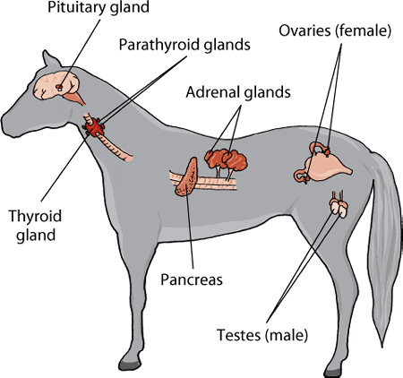
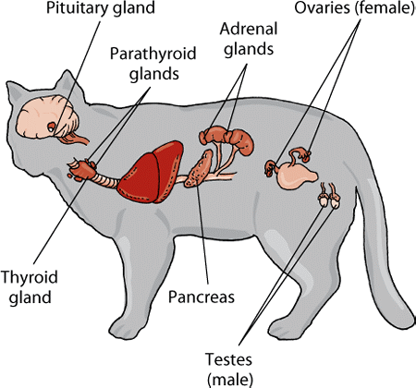
1. Điều hòa sinh sản ở sinh vật
Ở động vật, một số hormone do tuyến yên tiết ra có khả năng điều khiển quá trình sinh tinh trùng và trứng.

Slide 16
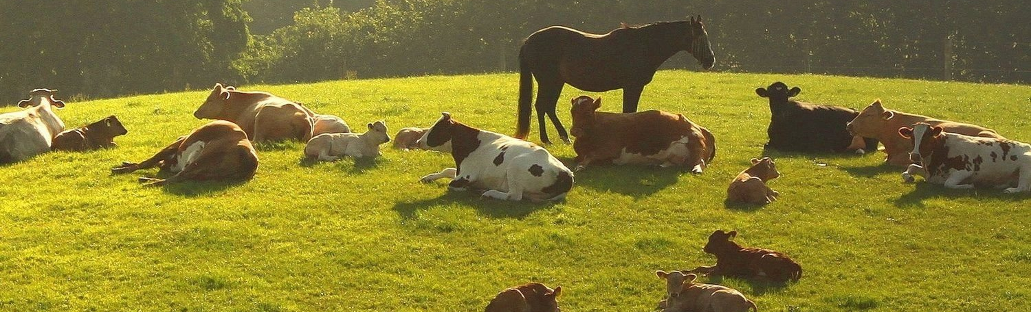
2. Điều khiển sinh sản ở sinh vật
Dựa vào ảnh hưởng của hormone và các yếu tố môi trường tới sinh sản ở sinh vật, con người đã chủ động điều khiển quá trình sinh sản ở sinh vật cho phù hợp với mục đích chăn nuôi và trồng trọt.

Slide 17
PHẦN 3.
VẬN DỤNG NHỮNG HIỂU BIẾT VỀ SINH SẢN
HỮU TÍNH TRONG THỰC TIỄN ĐỜI SỐNG

Slide 18
1. Trong trồng trọt
Câu hỏi 1: Trình bày các biện pháp điều khiển sinh sản ở thực vật. Lấy ví dụ trong thực tế.
TRẢ LỜI
Trong trồng trọt, con người đã chủ động điều khiển sinh sản ở thực vật bằng cách
Sử dụng các hormone
Điều chỉnh nhiệt độ,
Chế độ chiếu sáng,
Chế độ dinh dưỡng để kích thích cây ra hoa, tạo quả trái vụ,...

Slide 19
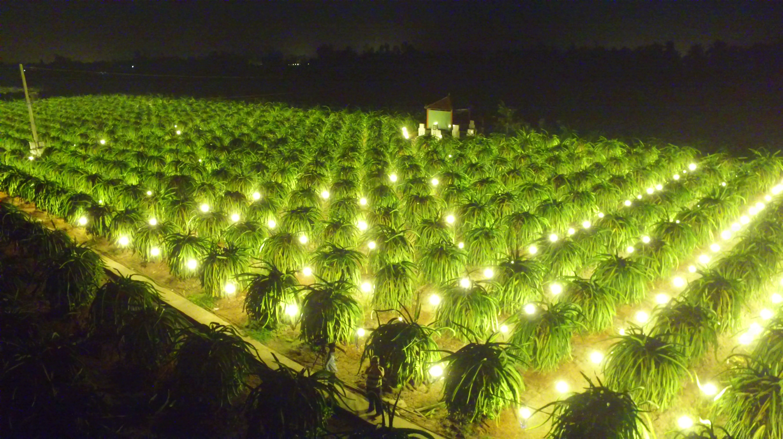

Slide 20
1. Trong trồng trọt
Ví dụ: cây thanh long chỉ ra hoa, tạo quả vào mùa hè, muốn cây ra hoa vào mùa đông, người ta đã thắp đèn chiếu sáng cho cây vào ban đêm.

Slide 21
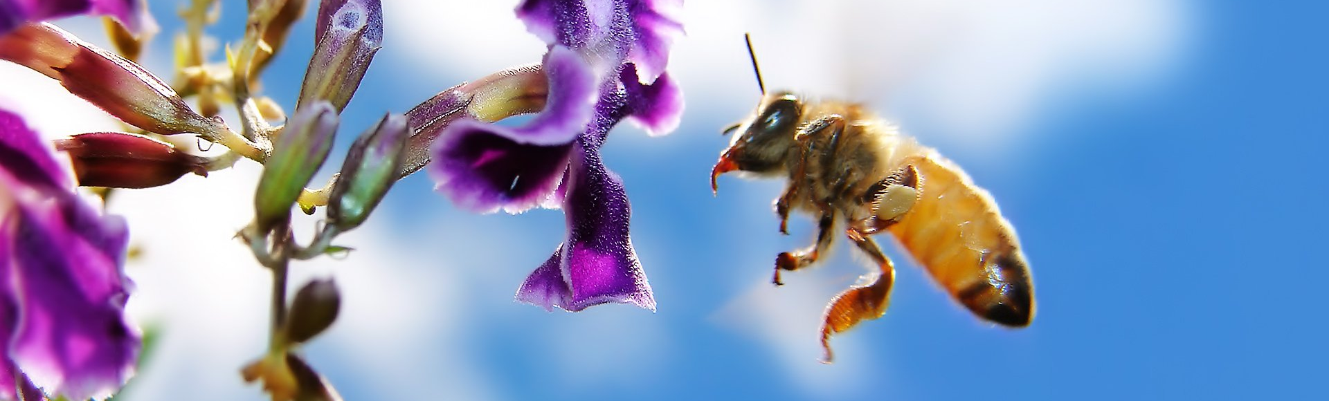
1. Trong trồng trọt
Con người còn trực tiếp thụ phấn cho cây, đồng thời chủ động bảo vệ và phát triển các loài côn trùng thụ phấn trong tự nhiên nhằm nâng cao hiệu quả thụ phấn, giúp tăng năng suất quả và hạt.

Slide 22
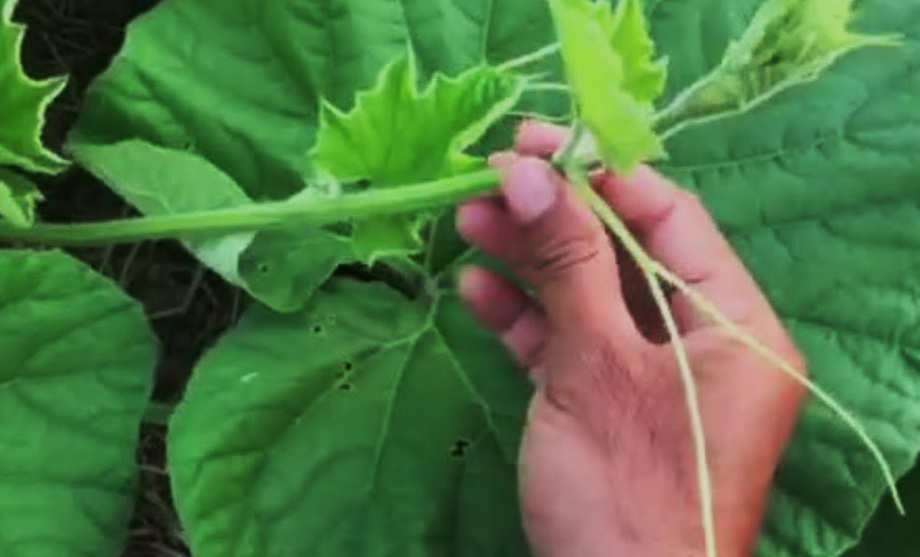
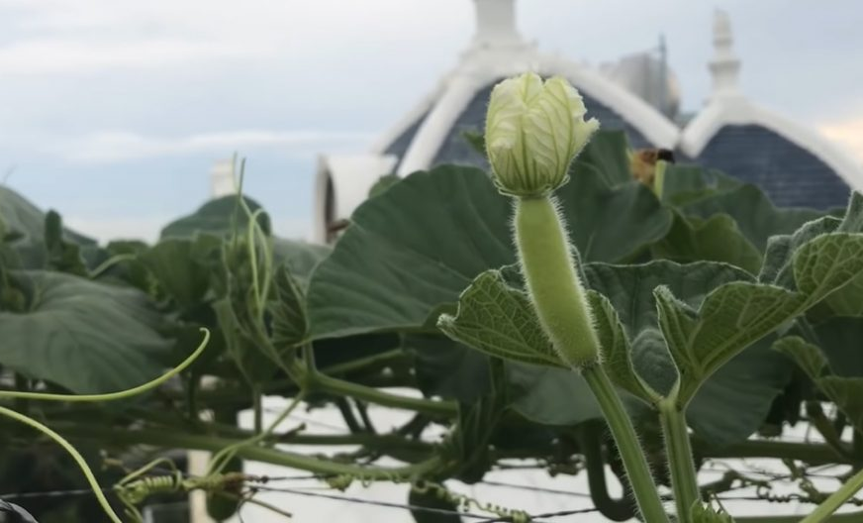
1. Trong trồng trọt
Người ta còn ngắt ngọn bầu, bí trước thời điểm cây ra hoa để phát triển nhiều chồi, nhánh giúp cây ra nhiều quả hơn hoặc dùng khói để hun cho cây dưa chuột kích thích ra nhiều hoa cái.

Slide 23
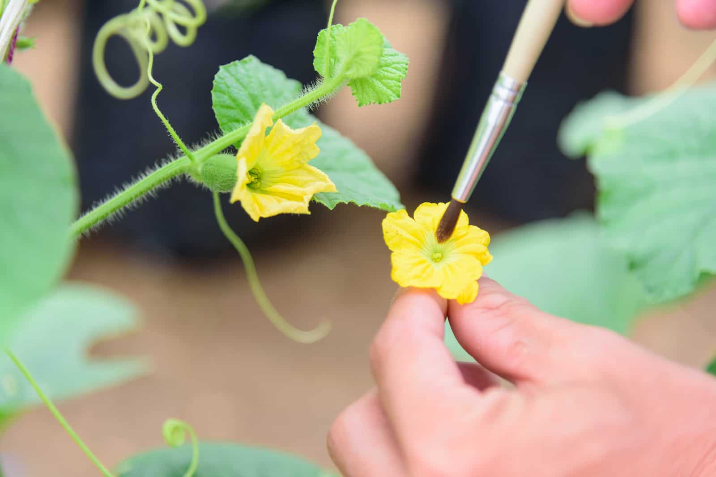
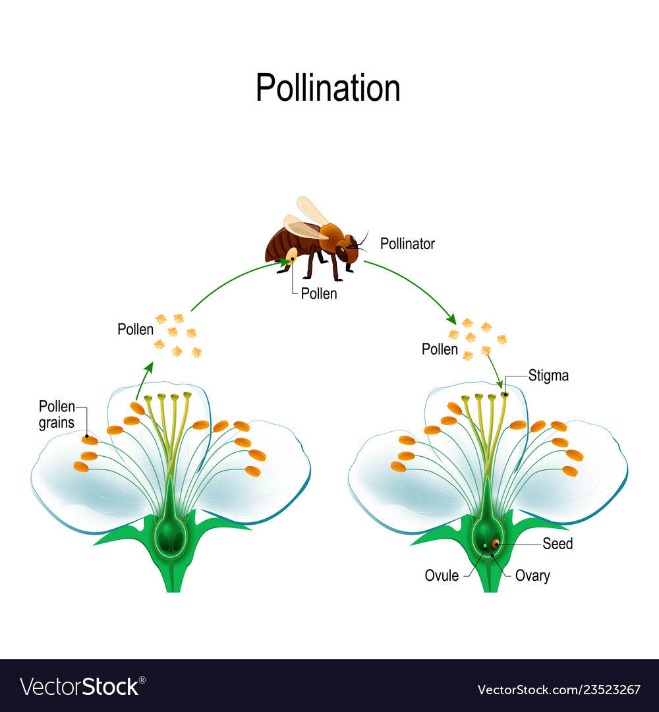
1. Trong trồng trọt
Con người thụ phấn cho hoa
Côn trùng thụ phấn cho hoa

Slide 24
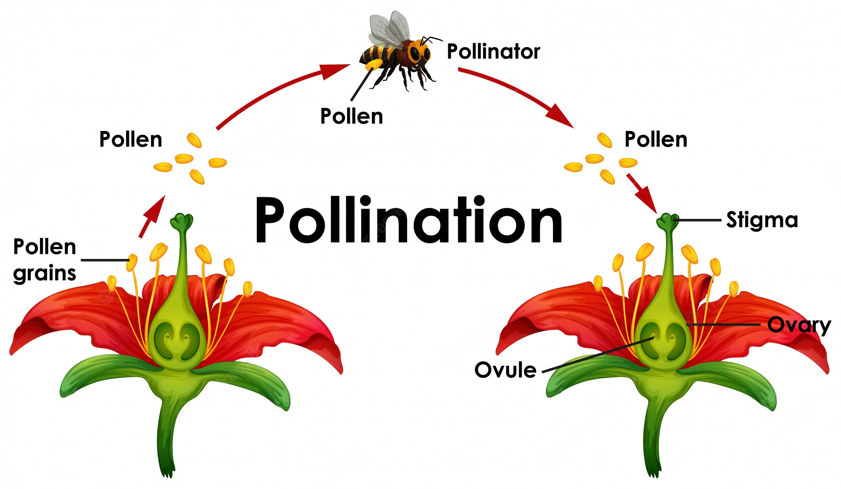

Slide 25
Câu hỏi 2: Giải thích tại sao cần phải bảo vệ một số loài côn trùng như ông mật, ong bắp cày.
TRẢ LỜI
Cần phải bảo vệ một số loài côn trùng như ong mật, ong bắp cày vì chúng là các loài côn trùng thụ phấn trong tự nhiên giúp con người nâng cao hiệu quả thụ phấn cho cây trồng, làm tăng năng suất quả và hạt.
Côn trùng thụ phấn cho hoa

Slide 26
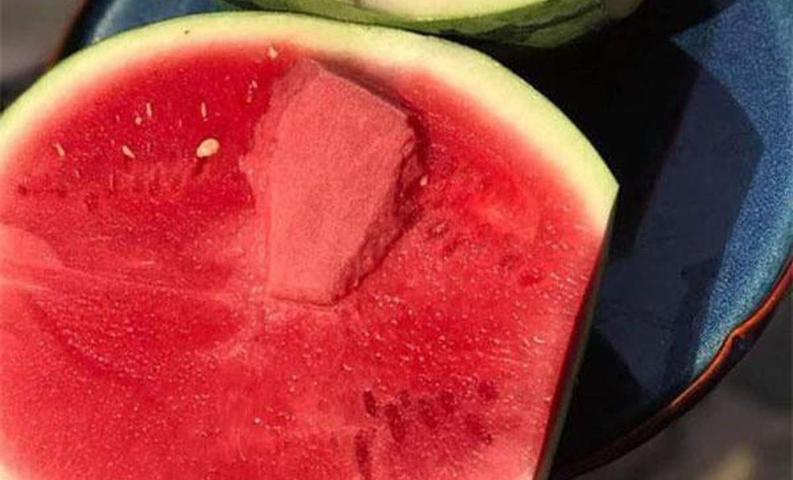
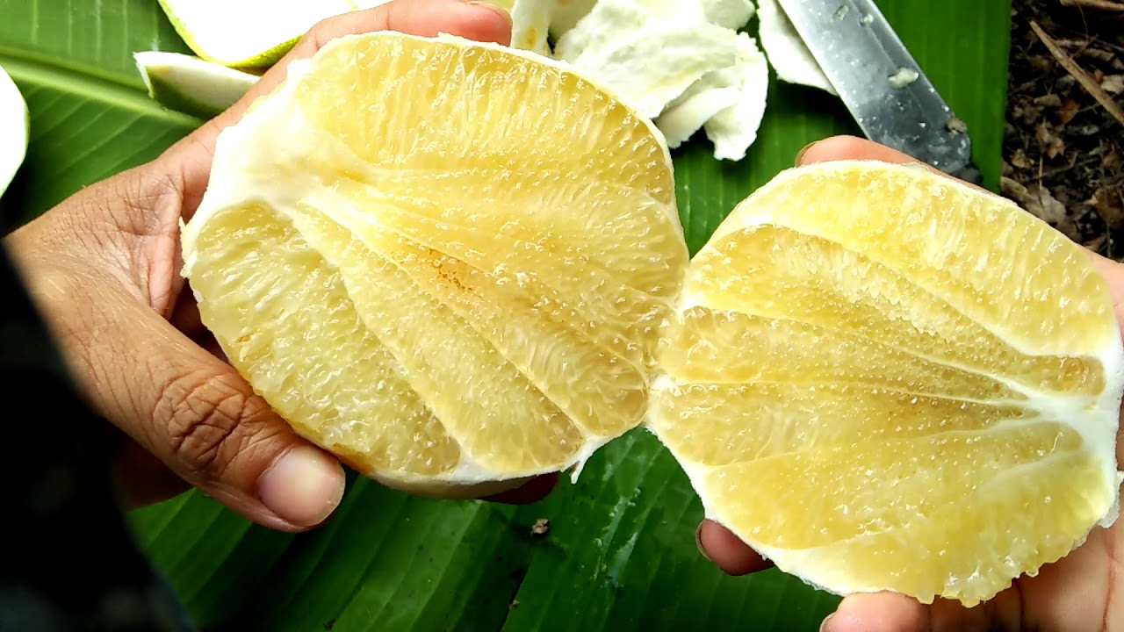
1. Trong trồng trọt
Ngoài ra, con người đã tạo ra các loại quả không hạt như chanh, nho, dưa hấu, bưởi, cam, táo,... bằng cách ngăn không cho hoa thụ phấn và kích thích để bầu nhụy phát triển thành quả không hạt.

Slide 27
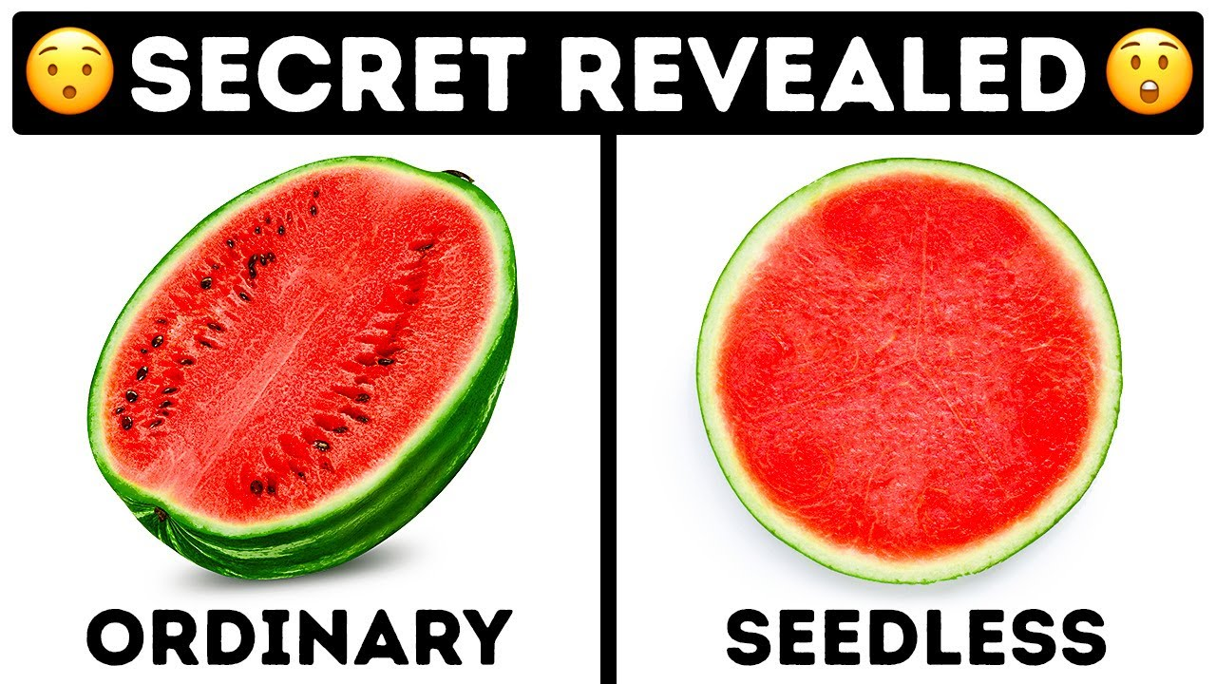

Slide 28
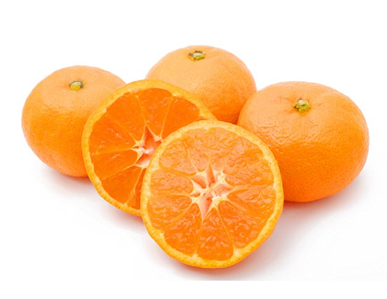
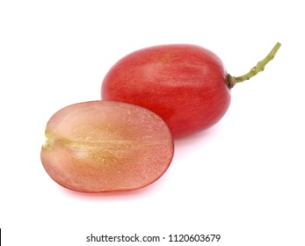
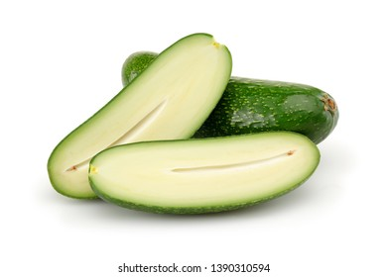
Câu hỏi 3: Giải thích cơ sở của việc tạo thành quả không hạt và kể tên một số loại quả không hạt mà em biết.
TRẢ LỜI
Con người tạo thành quả không hạt bằng cách ngăn không cho hoa thụ phấn và kích thích để bầu nhụy phát triển thành quả không hạt

Slide 29
Câu hỏi 4: Việc trồng cây đúng thời vụ có ý nghĩa gì đối với quá trình sinh sản ở thực vật? Giải thích.
TRẢ LỜI
Người ta phải trồng cây đúng thời vụ là vì: các loại cây khác nhau có quá trình sinh sản khác.
Cho nên, muốn cho cây sinh sản phát triển tốt thì phải trồng cây vào thời điểm có khí hậu, thời tiết phù hợp nhất đổi với cây.
Có như vậy cây mới sử dụng được các yếu tố ánh sáng, nhiệt độ, độ ẩm... của môi trường phù hợp nhất và hiệu quả nhất cho thực vật

Slide 30
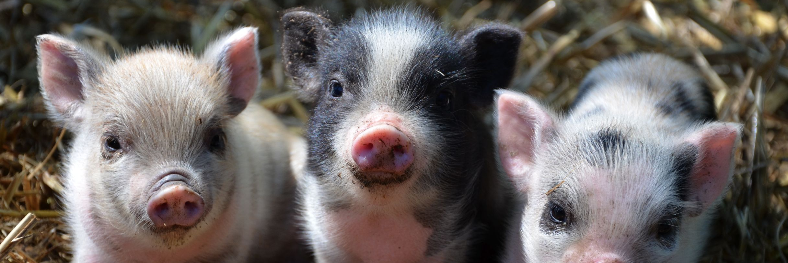
2. Trong chăn nuôi
Con người đã tác động vào quá trình sinh sản ở động vật nhằm điều khiển số lượng hay giới tính đàn con.

Slide 31
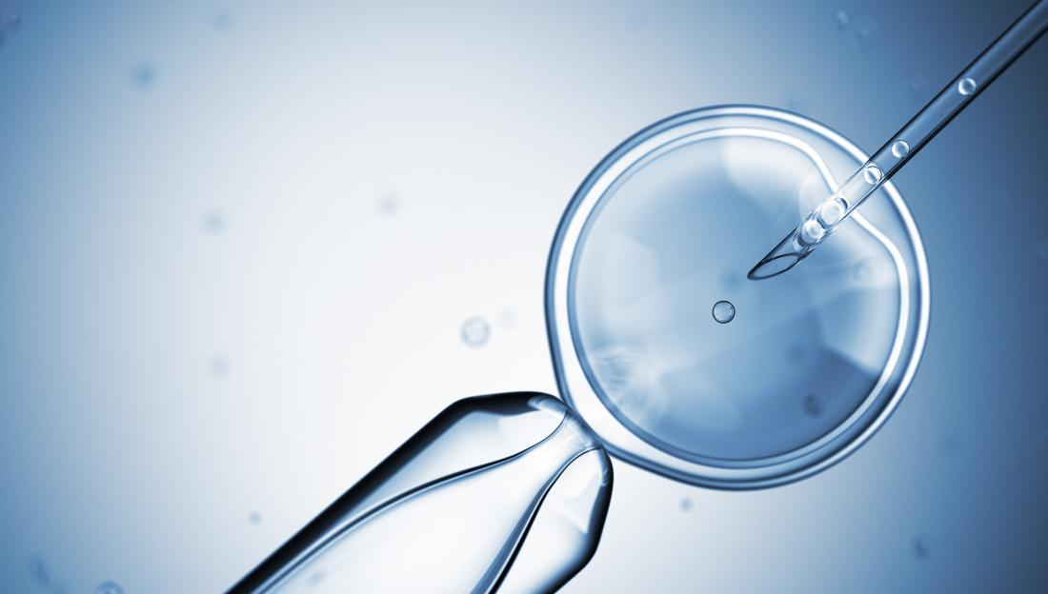
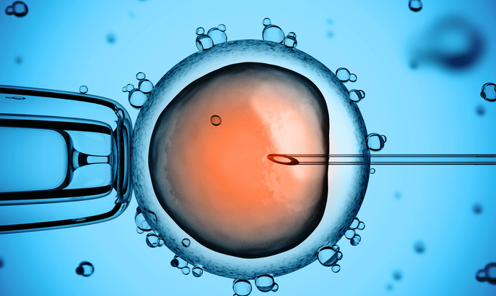
2. Trong chăn nuôi
Các biện pháp giúp tăng số con như sử dụng các hormone nhân tạo kích thích trứng chín sớm, thụ tinh nhân tạo giúp tăng hiệu quả thụ tinh, nuôi cấy phôi và điều chỉnh các yếu tố môi trường.

Slide 32
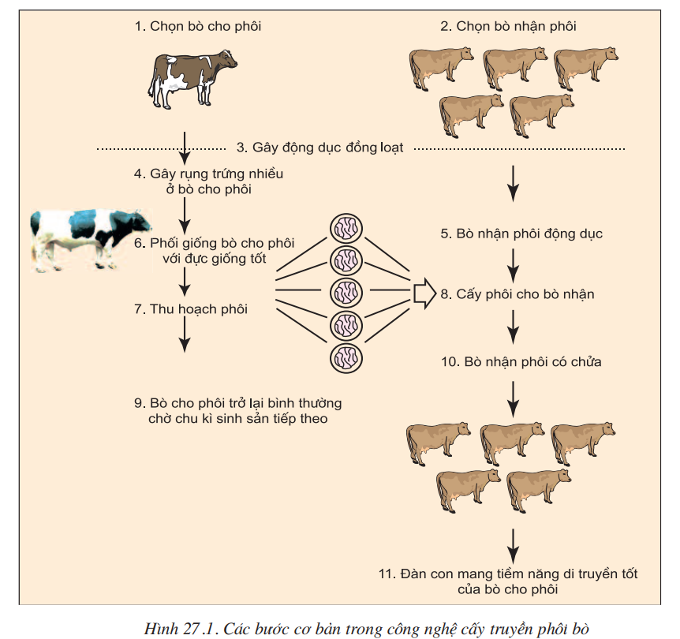
2. Trong chăn nuôi
Ví dụ: Người ta đã sử dụng các hormone kích thích trứng chín và trụng, cho trứng đó thụ tinh với tinh trùng trong ống nghiệm để phát triển thành phôi, tùy từng đối tượng mà người ta đem cấy ngay phôi đó vào tử cung con cái hoặc tách phôi thành nhiều phần, mỗi phần phát triển thành một phôi mới rồi mới cấy vào tử cùng của các con cái để tạo ra số lượng con lớn.

Slide 33
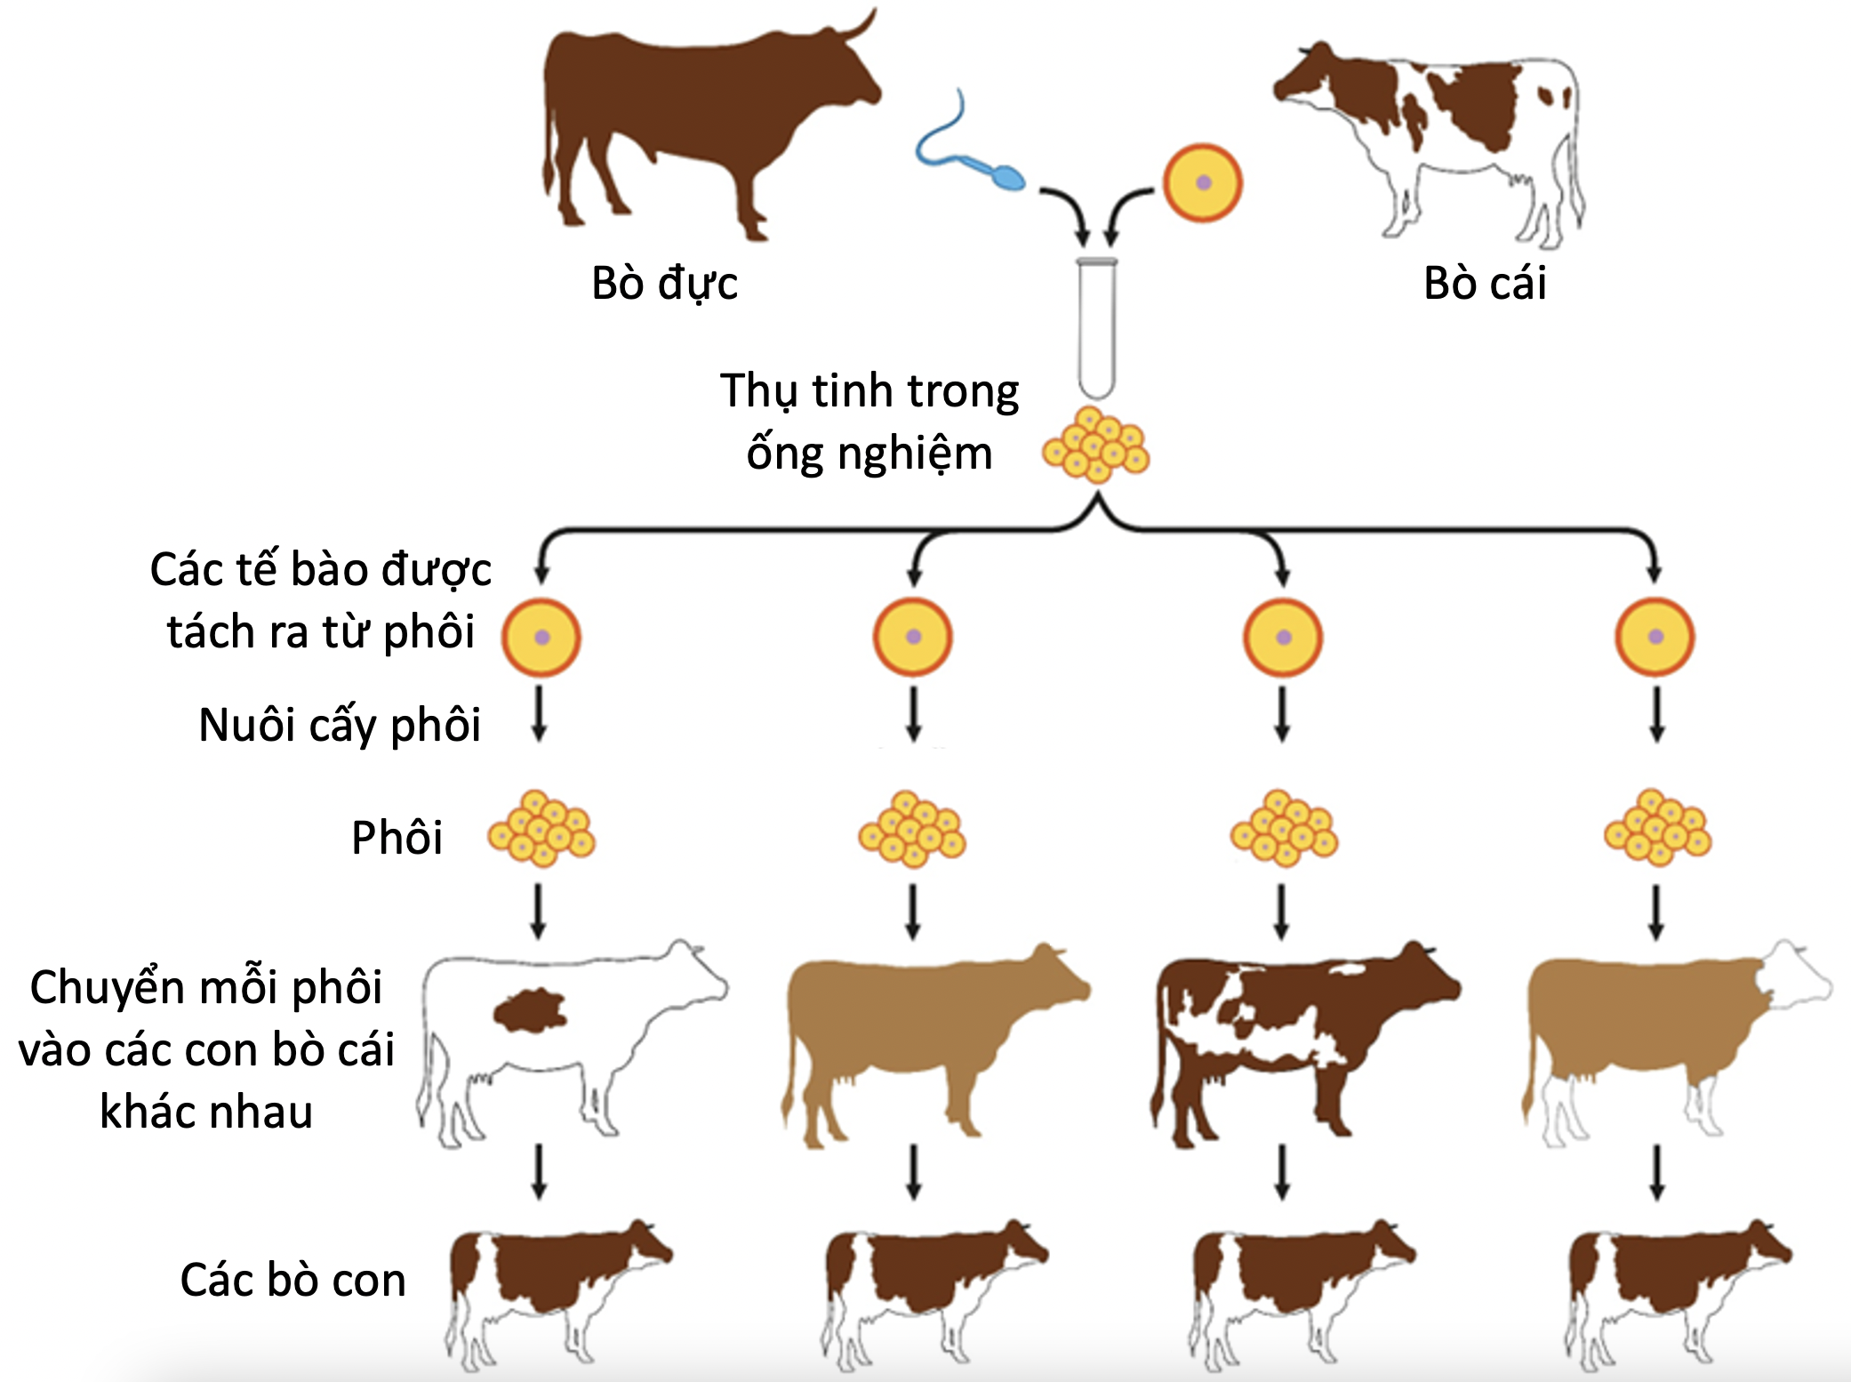

Slide 34
Câu hỏi 1: Điều khiển số con và giới tính của đàn con có ý nghĩa như thế nào trong chăn nuôi?
ĐÁP ÁN
Điều khiển số con và giới tính của đàn con có ý nghĩa quan trọng trong chăn nuôi, ta có thể điều khiển số con và giới tính của đàn con để đáp ứng tốt nhất mục đích, nhu cầu mong muốn của người chăn nuôi.

Slide 35
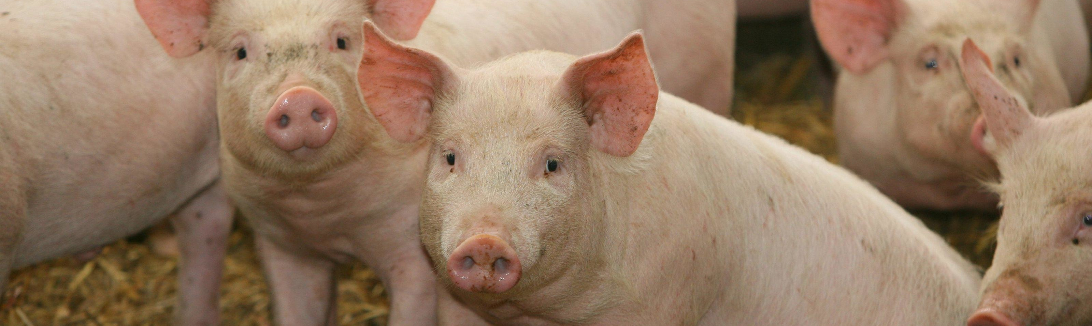
2. Trong chăn nuôi
Để đáp ứng mục đích nhân giống nhanh thì cần nhiều con cái, còn để đáp ứng nhu cầu cung cấp thịt, lông, tơ,... thì cần nhiều con đực.

Slide 36
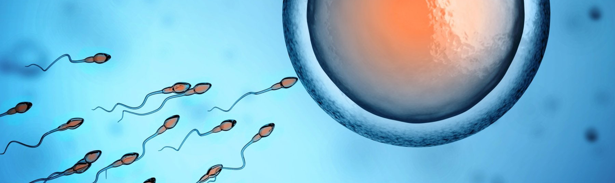
2. Trong chăn nuôi
Con người có thể điều khiển giới tính của đàn con bằng cách sử dụng hormone hoặc lọc, tách tinh trùng và lựa chọn loại tinh trùng đem thụ tinh với trứng để tạo đàn con có giới tính mong muốn.

Slide 37
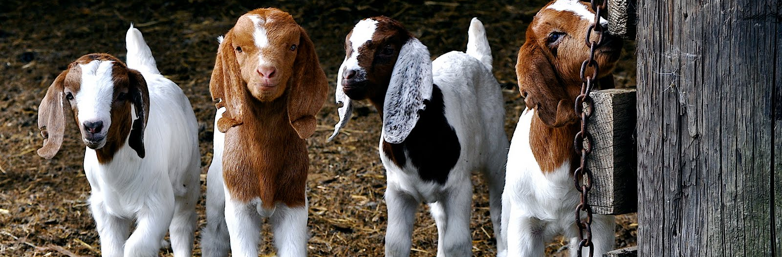
2. Trong chăn nuôi
Bằng cách trên, người ta có thể tạo ra đàn lợn, bò, dê đực phục vụ nhu cầu lấy thịt hoặc đàn bò và dê cái phục vụ nhu cầu nhân giống và lấy sữa,...

Slide 38
Câu hỏi 2: Em hãy nêu một số thành tựu về điều khiển sinh sản ở động vật trong chăn nuôi?
TRẢ LỜI
Một số thành tựu về điều khiển sinh sản ở động vật trong chăn nuôi:
Tạo ra đàn bò toàn con đực để lấy thịt
Tạo ra đàn gà toàn con cái để lấy trứng
Tạo ra đàn bò sữa cái để lấy sữa

Slide 39


EM CÓ BIẾT

Slide 40
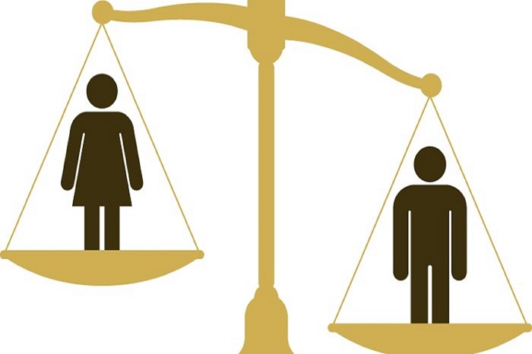

EM CÓ BIẾT
Tư tưởng trọng nam khinh nữ ở nhiều nước phương Đông là nguyên nhân chủ yếu khiến nhiều cặp vợ chồng tìm mọi cách để xác định giới tính thai nhi trước khi sinh với mục đích chỉ giữ lại các thai nhi mang giới tính nam.

Slide 41
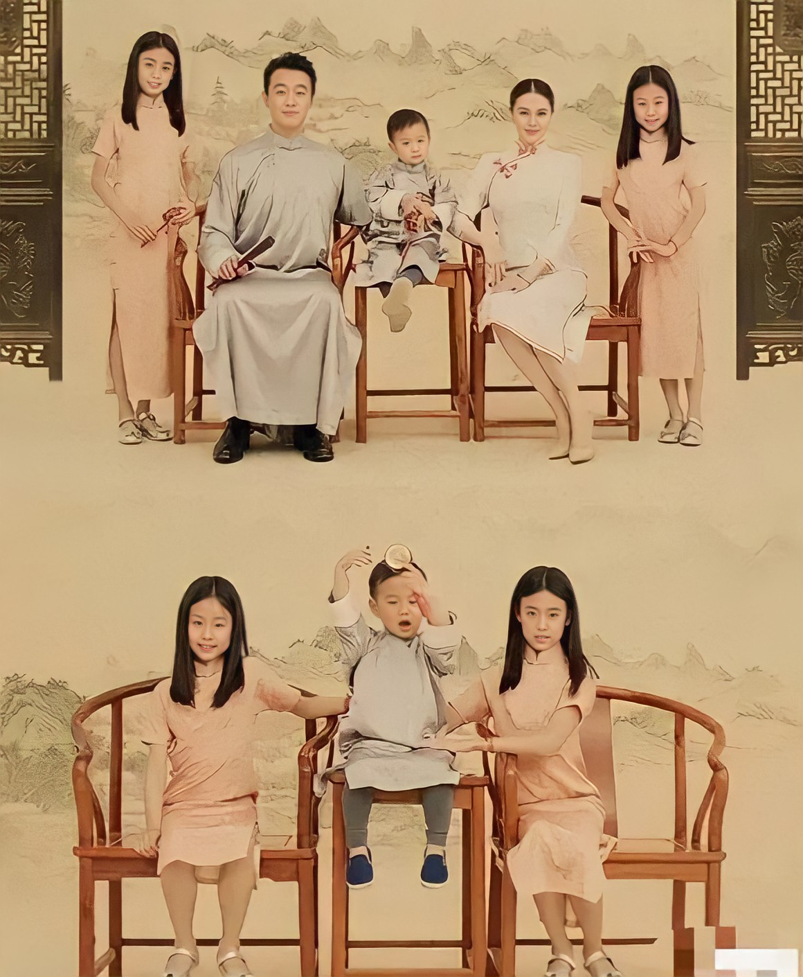
Điều này dẫn đến tình trạng mất cân bằng giới tính và gây ra nhiều hệ lụy trong tương lai như nam giới khó kết hôn, phải kết hôn với người nước ngoài dẫn đến sự khác biệt về văn hóa và ngôn ngữ trong gia đình; gia tăng nạn bắt cóc và buôn bán phụ nữ; tệ nạn mại dâm kéo theo nguy cơ lây nhiễm HIV và các bệnh xã hội cũng như bất ổn về kinh tế, chính trị, xã hội.

Slide 42
EM ĐÃ HỌC

Slide 43
Sinh sản ở sinh vật chịu ảnh hưởng của một số yếu tố bên trong như hormone, đặc điểm di truyền và một số yếu tố bên ngoài như nhiệt độ, ánh sáng, độ ẩm.
Quá trình sinh sản ở sinh vật được điều hòa chủ yếu bởi các hormone.
Con người chủ động điều khiển quá trình sinh sản ở sinh vật bằng cách sử dụng các hormone nhân tạo và điều chỉnh các yếu tố bên ngoài phù hợp với mục đích chăn nuôi và trồng trọt.

Slide 44
EM CÓ THỂ

Slide 45
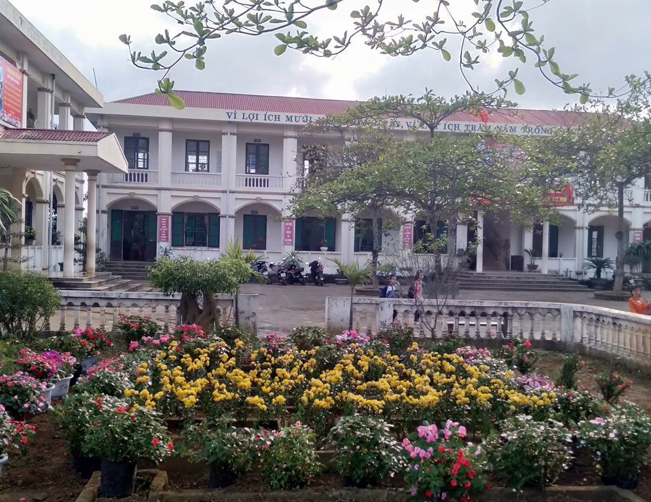
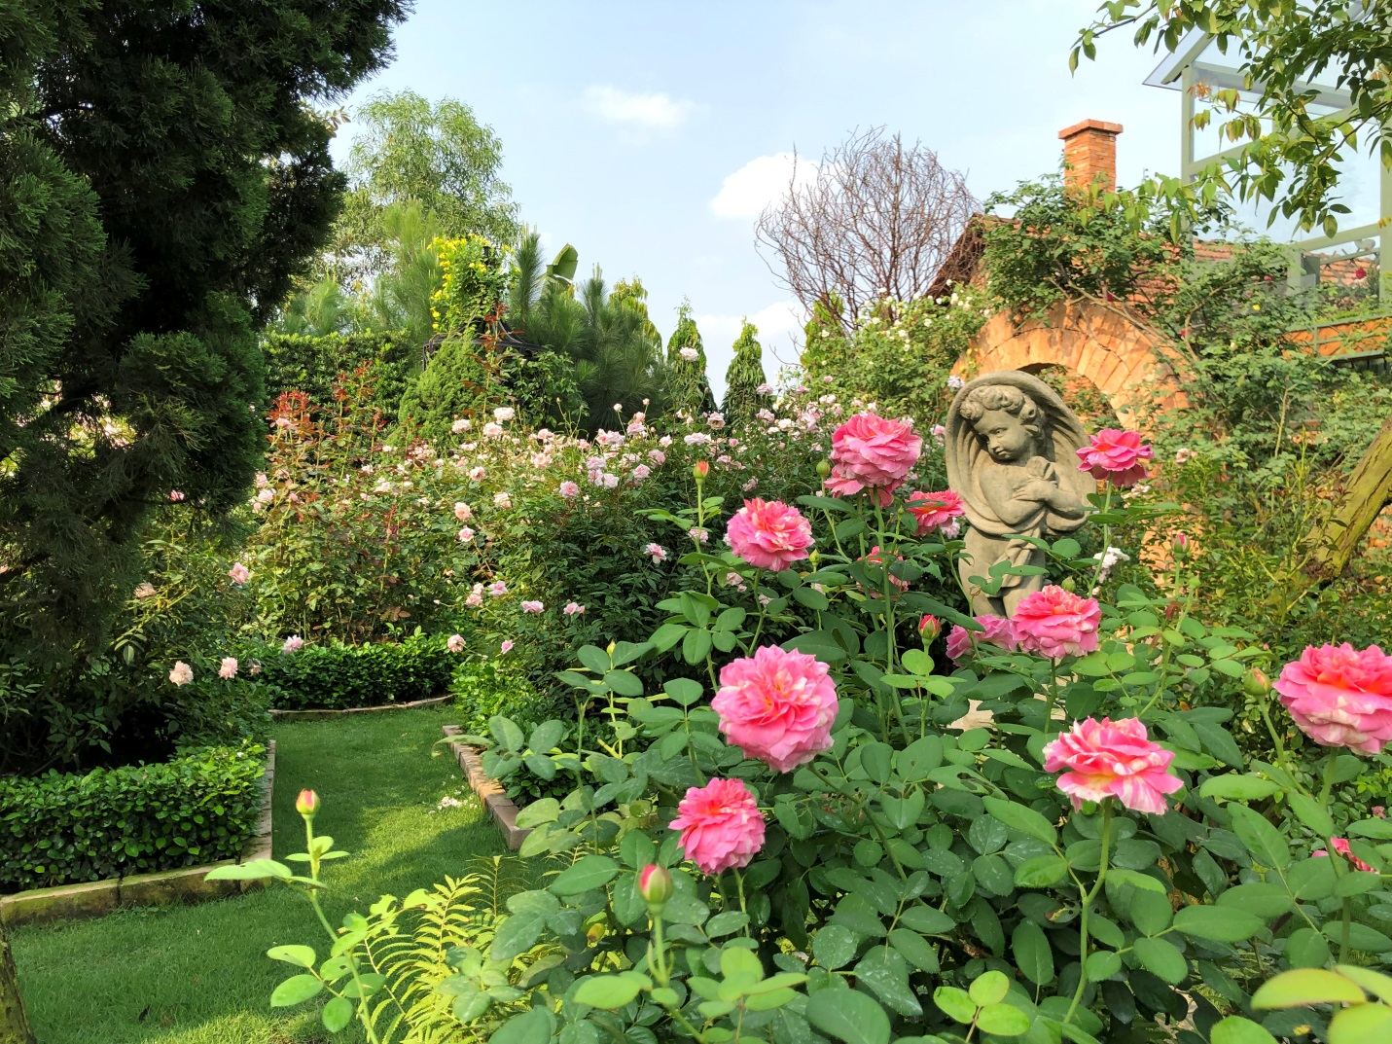
Thực hiện thụ phấn nhân tạo cho cây trồng trong vườn nhà hoặc vườn trường nhằm nâng cao năng suất quả và hạt.

Slide 46
CẢM ƠN CÁC EM
ĐÃ CHÚ Ý LẮNG NGHE

